Slide 1

数学建模
浙江大学数学系 谈之奕
tanzy@zju.edu.cn

Slide 2
运筹与统计
Nash均衡

Slide 3


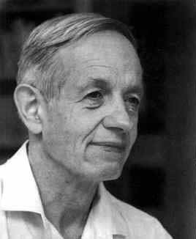
John Forbes Nash
美丽心灵 A Beautiful Mind The Life of Mathematical Genius and Nobel Laureate John Nash—— Sylvia Nasar 同名电影获第74 届奥斯卡最佳影片奖（2002）
John Forbes Nash （1928－） 美国数学家、经济学家 1994年Nobel经济学奖得主

Slide 4
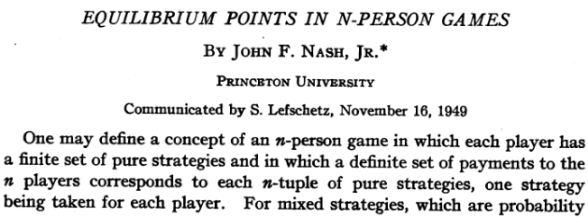
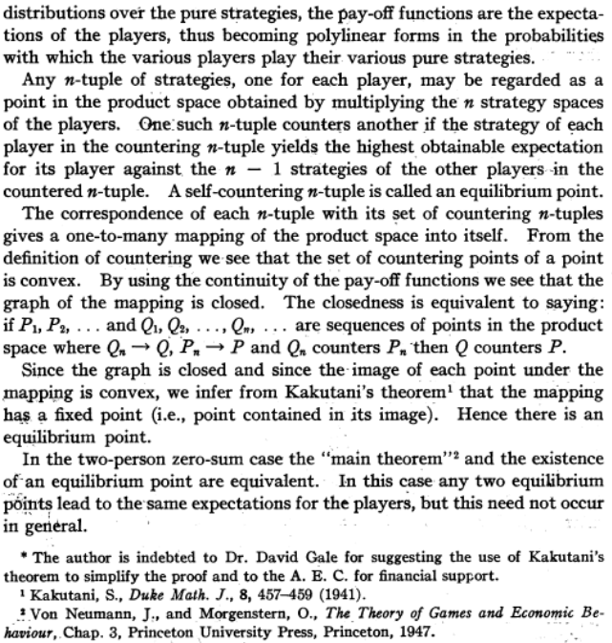
Nash均衡
（完全信息静态）博弈的某个局势称为 Nash 均衡（Nash equilibrium），若每一个理性的参与者都不会单独偏离它，即在其他参与者的策略不变情况下，单独采取其他策略，收益不会增加
（Nash 定理）若参与者有限，每位参与者的策略集均有限，收益函数均为实值函数，则博弈必存在混合策略意义下的Nash均衡
Nash, J. F., Jr., Equilibrium points in n-person games, Proceedings of the National Academy of Sciences, 36, 48–49, 1950.
Nash, J. F., Jr., Non-Cooperative Games, Annals of Mathematics, 54, 286-295, 1951

Slide 5
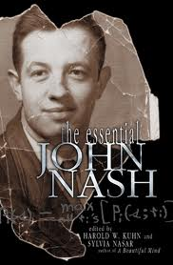
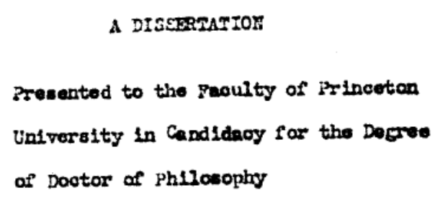
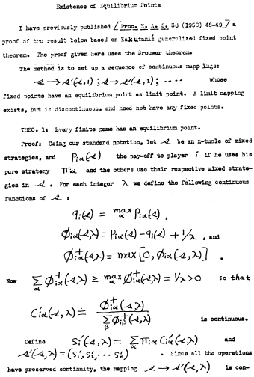
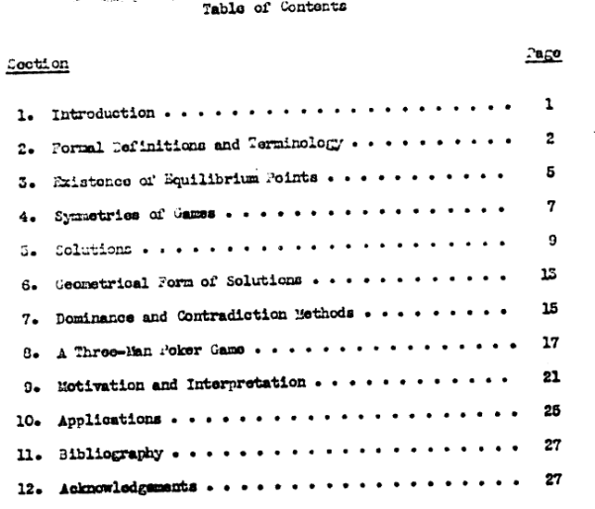
Nash均衡
Nash, J. F., Jr., The Essential John Nash. Kuhn, H.W., Nasar, S. Eds, Princeton University Press, 2007
Nash, J. F., Jr., Non-cooperative games, Thesis, Princeton University, 1950.

Slide 6


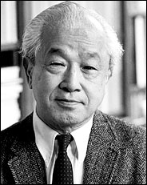












不动点定理
（Brouwer）设 是一个非空有界闭凸集， 连续，则存在 ，使得
（Kakutani）设 是一个非空有界闭凸集， 是 中所有非空子集的集合，集值映射
满足对任意 ，
是 中的非空闭凸集，且 在 上上半连续，则存在 ，使得
Luitzen Egbertus Jan Brouwer
（1881 - 1966）
荷兰数学家
Shizuo Kakutani
（角谷 静夫）
（1911 - 2004）
日本数学家

Slide 7


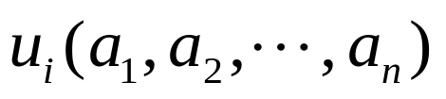
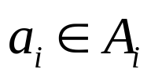

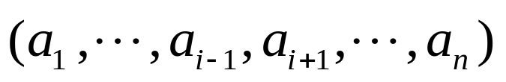
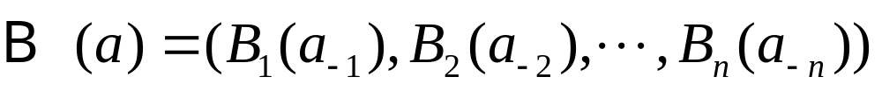
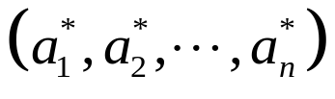
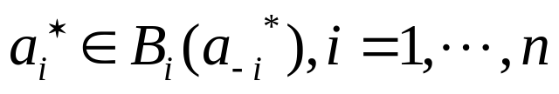

最优反应函数
设参与者 的策略集为 ，收益函数为 ，其中 。用 表示
参与者 的最优反应函数（best response function）为
定义
为 Nash 均衡当且仅当
当且仅当 ，即

Slide 8
Nash 均衡
矩阵博弈的稳定局势即为Nash 均衡，Nash 定理是极小极大定理向多人博弈和非零和博弈的推广
Nash 定理仍是一个存在性证明，求（近似）Nash 均衡的复杂性证明与算法设计是当前算法博弈论（Algorithmic Game Theory）的研究热点之一
Nash went to see von Neumann a few days after he passed his generals. …… Nash started to describe the proof he had in mind for an equilibrium in games of more than two players. But before he had gotten out more than a few disjointed sentences, von Neumann interrupted, jumped ahead to the yet unstated conclusion of Nash's argument, and said abruptly, “That's trivial, you know. That's just a fixed point theorem.”
——Nasar, S., A Beautiful Mind

Slide 9











双人博弈
Battle of the Sexes
Chicken（hawk-dove）
Boxed Pigs
  猪圈的一端有一个食槽，另一端安装了一个按钮。按一下按钮，将有10个单位的猪食进入食槽
  按按钮需要相当于两个单位的成本，并且由于需从按钮处回到食槽，吃食的数量也将减少
女
看球
逛街
看球
男
逛街
乙
小
避
冲
按
等
避
按
甲
大
冲
等

Slide 10
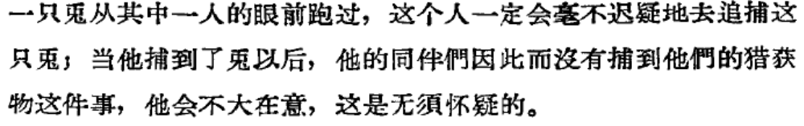
Stag or Hare
一群猎人相约去打猎，猎场中有鹿和兔两种动物，鹿的价值远大于兔的价值。每个猎人在打猎时只能专注于一种猎物，猎到某猎物后他即中止打猎
一头鹿需要所有人协力才能捕获，一只兔只要单人努力即可捕获，所有人协力获得的猎物收益由所有人平分
所有人捕鹿或所有人捕兔是两个Nash均衡
让•雅克•卢梭著：论人类不平等的起源和基础，1755.
（李常山译，商务印书馆1962年版）

Slide 11
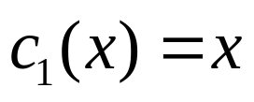
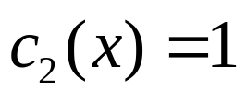

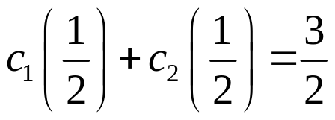


Braess 悖论
从 s 到 t 有s-u-t 和s-v-t两条道路，每个路段通行时间与路况有关，也与通过路段车流量有关
半数机动车选择 s-u-t 路，半数机动车选择s-v-t 路是一个Nash均衡，所有机动车行驶总时间为
u
s
t
v
将车流量单位化为 间的数， 表示该路段车流量为 时通过该路段需要的时间

Slide 12

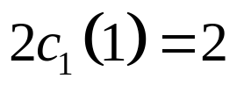
Braess 悖论
新建一条从 u 到 v的双向快速通道，通行时间可忽略不计
所有机动车选择 s-u-v-t路为 Nash 均衡。所有机动车行驶总时间为
Nash 均衡未必是每个参与者的最优选择，也未必是某种整体利益最优的局势
u
s
t
v
Braess, D., Über ein Paradoxon aus der Verkehrsplanung. Unternehmensforschung, 12, 258–268, 1969. （英译版） On a Paradox of Traffic Planning, Transportation Science, 39, 446–450, 2005.
Inefficiency of Equilibria

Slide 13


















网络设计博弈
现有一由若干节点和线路组成的通讯网络，每个使用者可借此网络建立两点之间的通讯联系，为此需向网络所有者购买线路使用权
每条线路价格不同。若多个使用者共同使用某线路，费用由这些使用者分摊
有 个使用者，起点分别为 ，
，终点均为

Slide 14

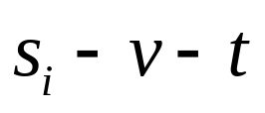
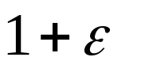
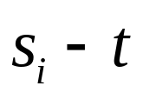
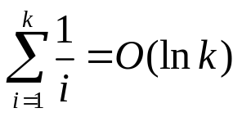

网络设计博弈
从所有使用者整体利益来看，使用者 选择 是最优的，总费用是
使用者 选择 是唯一的一个Nash均衡，总费用为
当 时，Nash均衡与整体最优局势支付总费用之比为无穷大

Slide 15
Price of Anarchy
定义某种social cost作为整体利益的度量， social cost可视同局势的目标函数
  博弈的 Price of Anarchy（PoA）为目标值最大的Nash均衡与最优局势的目标值之比
  博弈的 Price of Stability（PoS）为目标值最小的Nash均衡与最优局势的目标值之比
PoA反映了个体基于自身利益自由选择策略对整体利益的影响程度，其值的大小可作为判断是否需要干预和衡量干预效果的标准

Slide 16
谢 谢

